Slide 1
缓 存

Slide 2
Cache和程序性能
程序的性能指执行程序所用的时间
程序执行所用时间与程序执行时访问指令和数据所用的时间有很大关系，而指令和数据的访问时间与cache命中率、命中时间和缺失损失有关
对于给定的计算机系统而言，命中时间和缺失损失是确定的，因此，指令和数据的访存时间主要由cache命中率决定
cache命中率主要由程序的空间局部性和时间局部性决定。因此，为了提高程序的性能，程序员须编写出具有良好访问局部性的程序
考虑程序的访问局部性通常在数据的访问局部性上下工夫
数据的访问局部性主要是指数组、结构等类型数据访问时的局部性，这些数据结构的数据元素访问通常是通过循环语句进行的，所以，如何合理地处理循环对于数据访问局部性来说是非常重要的。

Slide 3
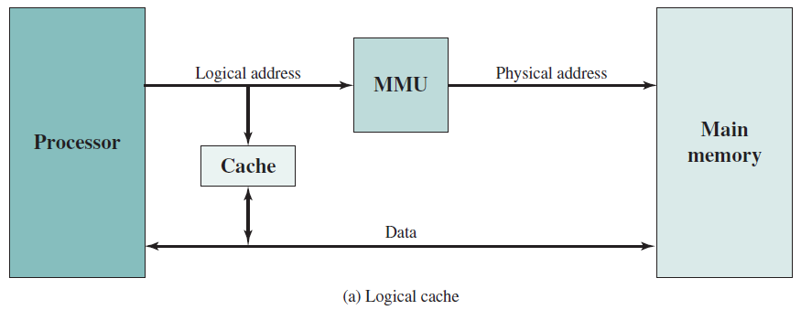
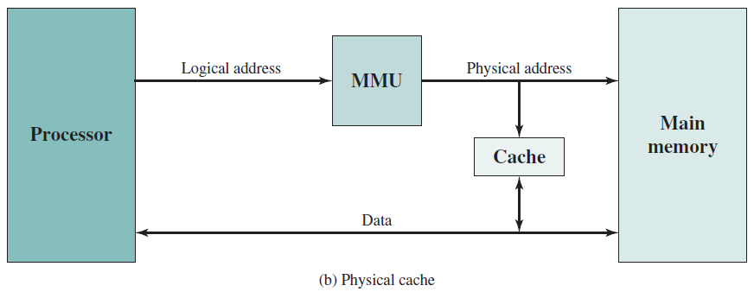
缓存实现类型
A logical (virtual) cache stores data using
virtual addresses
Cache access speed is faster w/o address translation by MMU.
A physical cache stores data using main memory physical addresses
Notes:
The disadvantage has to do with the fact that most virtual
memory systems supply each application with the same virtual memory address
space. That is, each application sees a virtual memory that starts at address 0. Thus,
the same virtual address in two different applications refers to two different physical
addresses. The cache memory must therefore be completely flushed with each
application context switch, or extra bits must be added to each line of the cache to
identify which virtual address space this address refers to.

Slide 4
Cache映射(Cache Mapping)
什么是Cache的映射功能？
把访问的局部主存区域取到Cache中时，该放到Cache的何处？
Cache槽比主存块少，多个主存块映射到一个Cache槽中
如何进行映射？
把主存空间划分成大小相等的主存块（Block）
Cache中存放一个主存块的对应单位称为槽（Slot）或行（line）
有书中也称之为块（Block），有书称之为页（page）（不妥！）
将主存块和Cache行按照以下三种方式进行映射
直接(Direct)：每个主存块映射到Cache的固定行
全相联(Full Associate)：每个主存块映射到Cache的任一行
组相联(Set Associate)：每个主存块映射到Cache固定组中任一行

Slide 5
直接映射Cache
Direct Mapped Cache
把主存的每一块映射到一个固定的Cache行（槽）
也称模映射(Module Mapping)
映射关系为：
Cache行号=主存块号 mod Cache行数
举例：4=100 mod 16 （假定Cache共有16行）
(说明：主存第100块应映射到Cache的第4行中。)
块（行）都从0开始编号
特点：
容易实现，命中时间短
无需考虑淘汰（替换）问题
但不够灵活，Cache存储空间得不到充分利用，命中率低
例如，需将主存第0块与第16块同时复制到Cache中时，由于它们都只能复制到Cache第0行，即使Cache其它行空闲，也有一个主存块不能写入Cache。这样就会产生频繁的 Cache装入。
SKIP

Slide 6
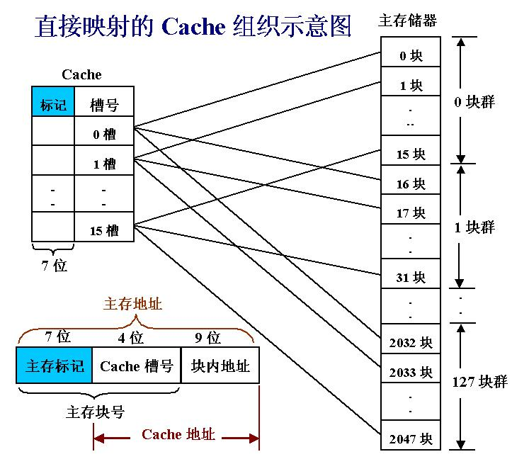
直接映射Cache组织示意图
假定数据在主存和Cache间的传送单位为512字。
Cache大小：2¹³字=8K字=16行 x 512字/ 行
主存大小：2²⁰字=1024K字=2048块 x 512字/ 块
0000001
0220CH
Cache标记(tag)指出对应行取自哪个主存块群
指出对应地址位于哪个块群
Cache索引
例：如何对0220CH单元进行访问？
0000 0010 0010 0000 1100B 是第1块群中的0001块（即第17块）中第12个单元！
Notes:
6
每个槽有个标志字段，用于指出该槽取自主存的哪个块群。主存共有128个块群。故标志位有7位。
每个块群中的16块与Cache的16个槽一一对应。
主存地址共20位：7位标志、4位槽号、9位字号。高7位标志表示该地址位于主存哪一个块群。
访存过程：
CPU给出20位主存地址，根据地址中间4位找到Cache相应的槽，然后取出该槽的标志，与地址中高7位进行比较。 若相等，则说明该主存单元所在的块在Cache中，再根据低9位字地址，从Cache的这一槽中取出字地址指出的那个单元送CPU；若不相等，则说明要访问的主存单元所在的那一块不在主存。此时将主存中该块调入Cache对应的槽中,并将该单元送CPU。

Slide 7
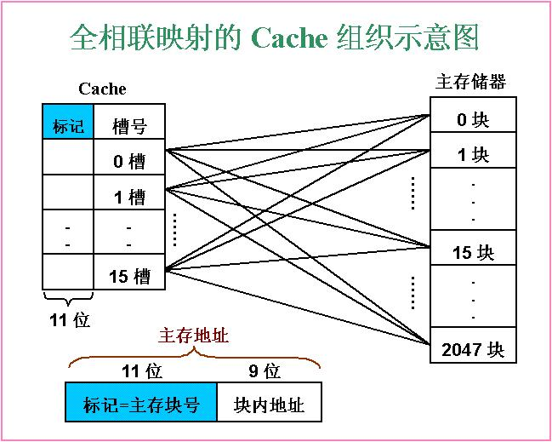
全相联映射Cache组织示意图
假定数据在主存和Cache间的传送单位为512字。
Cache大小：2¹³字=8K字=16行 x 512字/ 行
主存大小：2²⁰字=1024K字=2048块 x 512字/ 块
按内容访问，是相联存取方式！
每个主存块可装到Cache任一行中。
如何实现按内容访问？
直接比较！
Cache标记（tag）指出对应行取自哪个主存块
主存tag指出对应地址位于哪个主存块
0000 0001 111
如何对01E0CH单元进行访问？
0000 0001 1110 0000 1100B 是第15块中的第12个单元！
为何地址中没有cache索引字段？
因为可映射到任意一个cache行中！
Notes:
7
访存过程：
CPU给出一个20位主存地址，根据高11位的内容同时与Cache中各槽的标志位进行比较。
若能找到相等的槽，则说明要访问的单元在该槽中。再根据后9位字号找到相应的字取到CPU中。
若全都不相等，则说明要访问的单元不在Cache中。

Slide 8
组相联映射（Set Associative）
组相联映射结合直接映射和全相联映射的特点
将Cache所有行分组，把主存块映射到Cache固定组的任一行中。也即：组间模映射、组内全映射。映射关系为：
Cache组号=主存块号 mod Cache组数
举例：假定Cache划分为：8K字=8组x2行/组x512字/行
4=100 mod 8
(主存第100块应映射到Cache的第4组的任意行中。)
特点：
结合直接映射和全相联映射的优点。当Cache组数为1时，变为相联映射；当每组只有一个槽时，变为直接映射。
每组2或4行（称为2-路或4-路组相联）较常用。通常每组4行以上很少用。在较大容量的L2 Cahce和L3 Cahce中使用4-路以上。

Slide 9
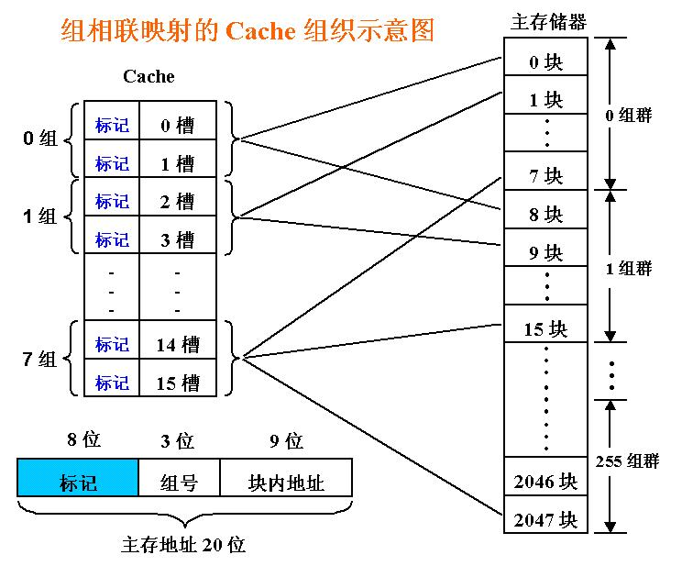
假定数据在主存和Cache间的传送单位为512字。
Cache大小：2¹³字=8K字=16行 x 512字/ 行
主存大小：2²⁰字=1024K字=2048块 x 512字/ 块
指出对应行取自哪个主存组群
指出对应地址位于哪个主存组群中
例：如何对0120CH单元进行访问？
0000 0001 0010 0000 1100B是第1组群中的001块（即第9块）中第12个单元。
所以，映射到第一组中。
Cache索引
将主存地址标记和对应Cache组中每个Cache标记进行比较！
Notes:
9
访存过程：
CPU给出一个20位主存地址，根据中间3位的内容找到对应的Cache组，再将前8位同时与该组中各槽的标志位进行比较。
若能找到相等的槽，则说明要访问的单元在该槽中。再根据后9位字号找到相应的字取到CPU中。
若全都不相等，则说明要访问的单元不在该组中。

Slide 10
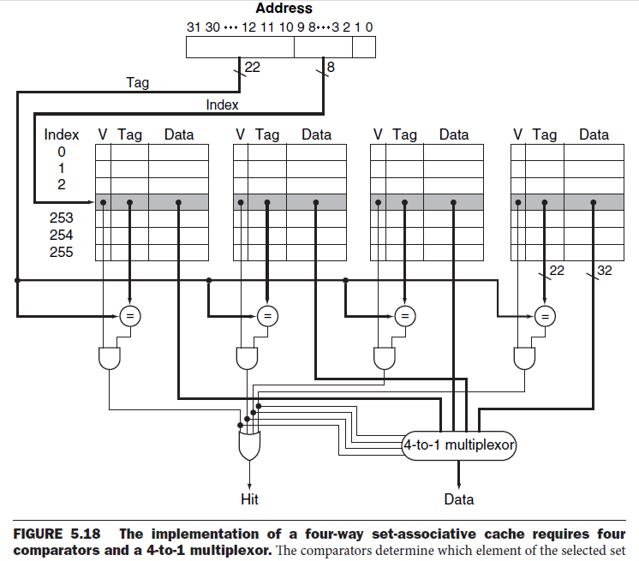
组相联缓存实现示例

Slide 11
增加相联度需要更多的比较器和为每一缓存行/块添加更多的标记位
假设一缓存包含4096行，每行大小为4个word，采用32-bit地址。分别计算缓存采取直接映射、2路组相联、4路组相联和全相联时，组和标记位的总数？
每块16字节，一个32-bit地址中32-4=28 bits用于组索引和标记
直接映射缓存的组数与行/块数相同，因此使用log2(4096) =12 bits作为组索引，因此标记位总数为 (28-12) x 4096 = 66 K bits.
由于相联度每增加1倍，缓存中的组数变为原来的1/2，因此组索引位数减少1位，标记位数增加1位
2路组相联缓存包含2048组，标记位总数为 (28-11)x2x2048=70 Kbits.
4路组相联缓存包含1024组，标记位总数为 (28-10)x4x1024=74 K bits.
全相联缓存只包含1个组，其中包含4096行/块，标记为28 bits。因此标记位总数为28x4096x1=115 K bits.

Slide 12
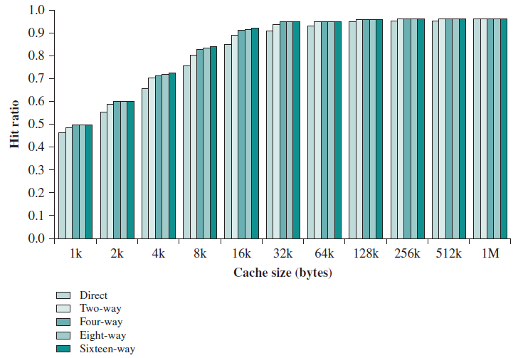
组相联缓存性能与缓存大小和路（way）数关系的模拟（GCC）结果
直接映射与2-way组相联缓存的性能具有明显差别（<=64 kB时）
由于缓存的复杂度正比于associativity，缓存大于16kb后进一步增加路数的费效比较低
大于32kb后，增大缓存并不带来性能的明显增加

Slide 13
Cache Miss类型
The Three Cs: All misses are classifi ed into one of three categories (the three Cs):
Compulsory misses - caused by the first access to a block that has never been in the cache, also called cold-start misses.
Capacity misses - caused when the cache cannot contain all the blocks needed during execution of a program, i.e. the cache, even with full associativity, cannot contain all the blocks needed to satisfy the request.
Conflict/collision misses - occur in set-associative or direct-mapped caches when multiple blocks compete for the same set.
and eliminated in a fully associative cache of the same size.

Slide 14
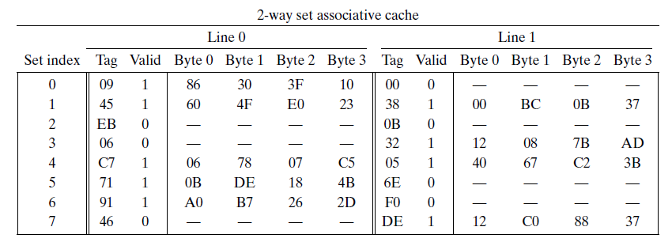

例 题
有一个缓存系统，具有一下特征：
内存地址宽度为13个比特
按1个字节访问（即1 word = 1 byte）
Cache是2行组相联映射，每个块有4个字节，一共有8个组
缓存现状如下：
1、写出地址中的比特分布，即哪些比特决定块内偏移，哪些决定组索引，哪些决定标记位
2 low-order bits = block offset (CO), 3 bits = set index (CI), 8 bits = tag (CT)

Slide 15
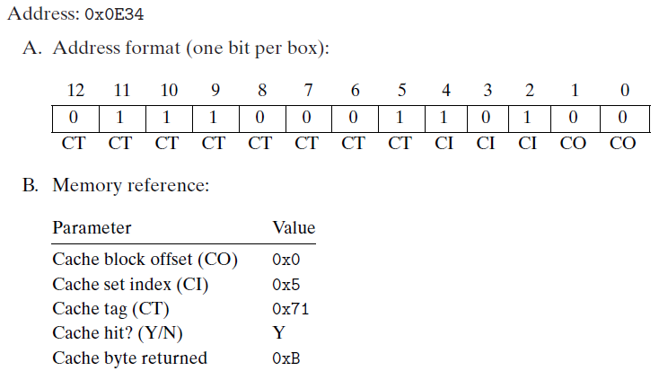
如果有一个程序访问0x0E34处的内容，请给访问过程。

Slide 16
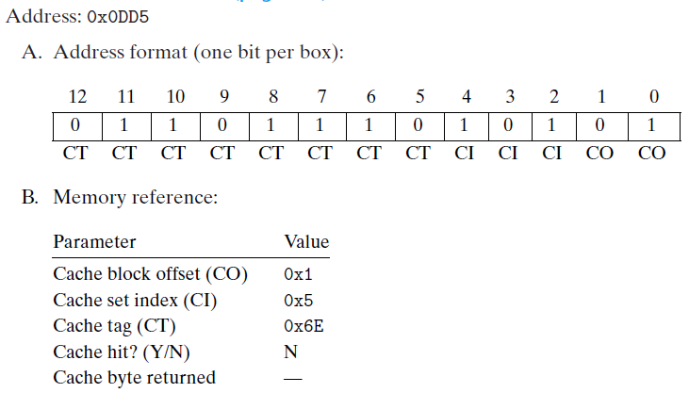
如果有一个程序访问0x0DD5处的内容，请给访问过程。

Slide 17
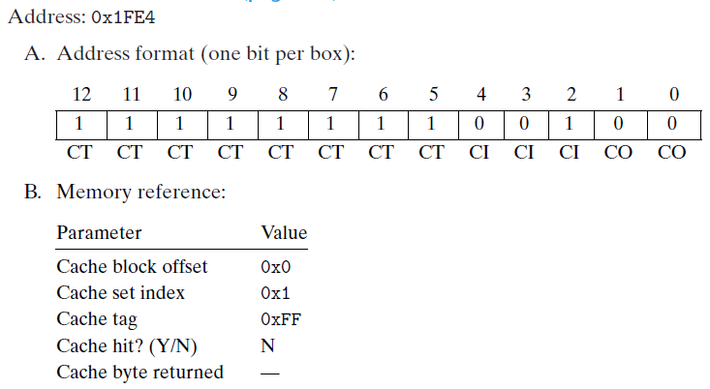
如果有一个程序访问0x1FE4处的内容，请给访问过程。

Slide 18
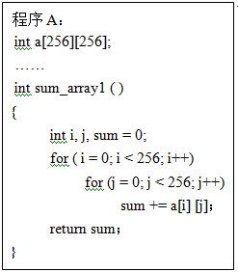
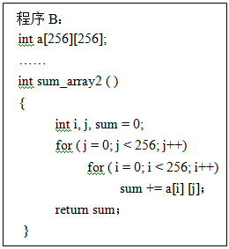
Cache和程序性能举例
举例：某32位机器主存地址空间大小为256 MB，按字节编址。指令cache和数据cache均有8行，主存块为64B，数据cache采用直接映射。假定编译时i, j, sum均分配在寄存器中，数组a按行优先方式存放，其首址为320。
（1）不考虑用于一致性和替换的控制位，数据cache的总容量为多少？
（2）a[0][31]和a[1][1]各自所在主存块对应的cache行号分别是多少？
（3）程序A和B的数据访问命中率各是多少？哪个程序的执行时间更短？

Slide 19
Cache和程序性能举例
举例：某32位机器主存地址空间大小为256 MB，按字节编址。指令cache和数据cache均有8行，主存块为64B，数据cache采用直接映射。假定编译时i, j, sum均分配在寄存器中，数组a按行优先方式存放，其首址为320。
（1）主存地址空间大小为256MB，因而主存地址为28位，其中6位为块内地址，3位为cache行号（行索引），标志信息有28-6-3=19位。在不考虑用于cache一致性维护和替换算法的控制位的情况下，数据cache的总容量为：
8×(19+1+64×8)=4256位=532字节 。
（2）a[0][31]的地址为320+4×31=444，[444/64]=6（取整），因此a[0][31]对应的主存块号为6。6 mod 8=6，对应cache行号为6。
或: 444=0000 0000 0000 0000 000 110 111100B，中间3位110为行号（行索引），因此，对应的cache行号为6。 a[1][1]对应的cache行号为：
[(320+4×(1×256+1))/64] mod 8=5。
（3）A中数组访问顺序与存放顺序相同，共访问64K次，占4K个主存块；首地址位于一个主存块开始，故每个主存块总是第一个元素缺失，其他都命中，共缺失4K次，命中率为1-4K/64K=93.75%。或者，每个主存块的命中情况一样。对于一个主存块，包含16个元素，需访存16次，其中第一次不命中，因而命中率为15/16=93.75%。
B中访问顺序与存放顺序不同，依次访问的元素分布在相隔256×4=1024的单元处，它们都不在同一个主存块中,cache共8行，一次内循环访问16块，故再次访问同一块时，已被调出cache，因而每次都缺失，命中率为0。

Slide 20
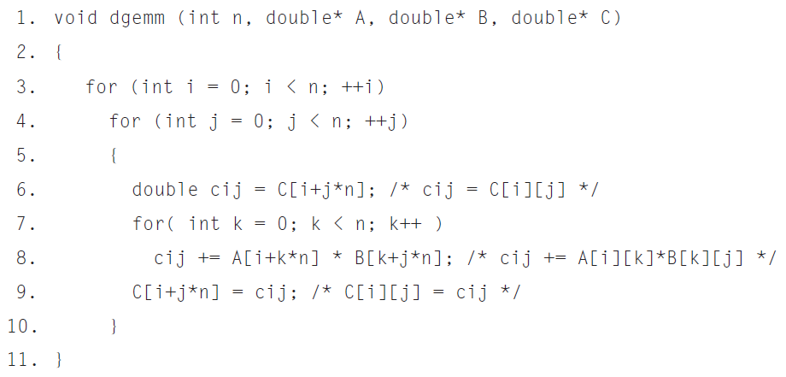
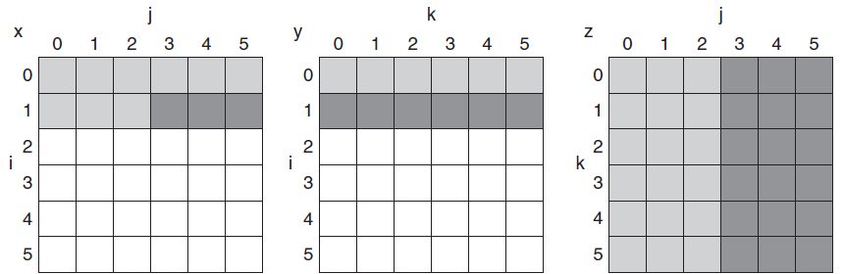
浮点矩阵乘C=C+A*B示例函数（n为方阵A,B,C的维度）
矩阵访问示意图
算法任一运行时刻的矩阵元素被访问状态用灰度表示
白：尚未访问到
浅灰：早前访问过
深灰：新近访问过

Slide 21
注意内层循环读入B的全部NxN元素和A的某行全部N个元素，写出C的某行全部N个元素
Capacity misses的总数依赖于矩阵大小N和缓存尺寸
如果缓存大到足以包含所有三个N-by-N矩阵，则无缓存冲突
本实验中矩阵尺寸设为32x32
每个矩阵包含 32x32=1024元素，每个元素8字节
3个矩阵共占用 24 KiB——可置于Intel Core i7 (Sandy Bridge)的32 KiB数据缓存中

Slide 22
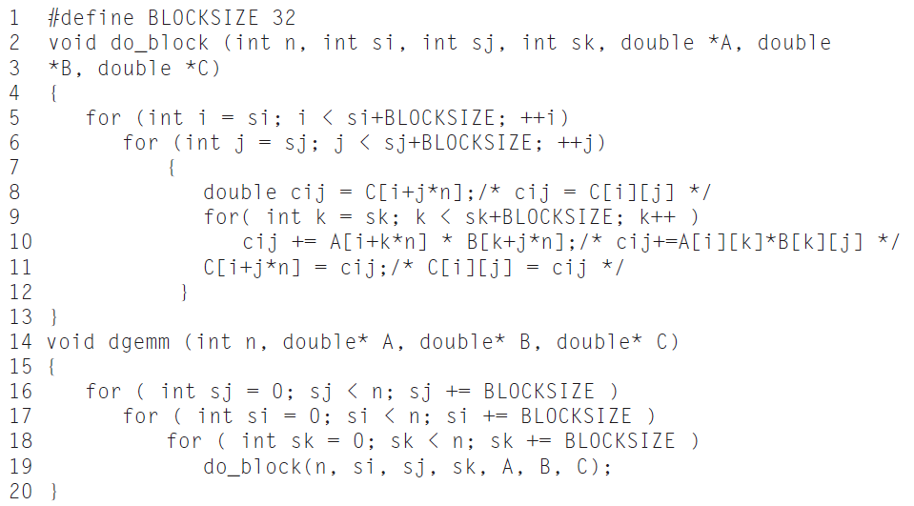
分块缓存访问优化的浮点矩阵乘函数
（目标：尽可能使访问目标 fit in缓存中）
分块矩阵访问的特点
do_block例程额两个内层循环的计算步长由B/C矩阵的维度变为BLOCKSIZE
Gcc会将对该函数的调用优化为 “inlining”，即在调用处直接插入函数代码，以避免参数传递等工作
考虑capacity misses
对内存中字的访问总数为 2 N³/ BLOCKSIZE + N²，相对于未优化函数（最坏情况下2 N³ + N² ）减少了近BLOCKSIZE倍

Slide 23
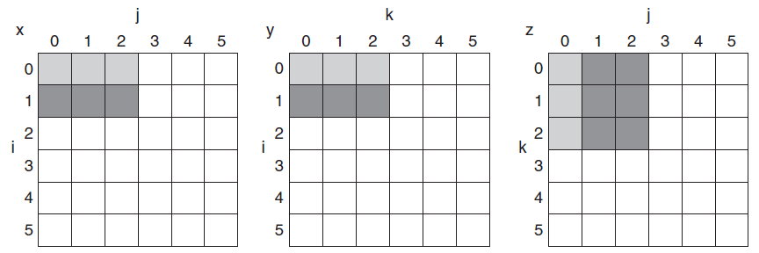
分块缓存访问优化的浮点矩阵乘函数
（分块同时利用了空间和时间局部性：A受益于空间局部性，B受益于时间局部性）
）
矩阵访问示意图（BLOCKSIZE=3）
算法任一运行时刻的矩阵元素被访问状态用灰度表示
白：尚未访问到
浅灰：早前访问过
深灰：新近访问过

Slide 24
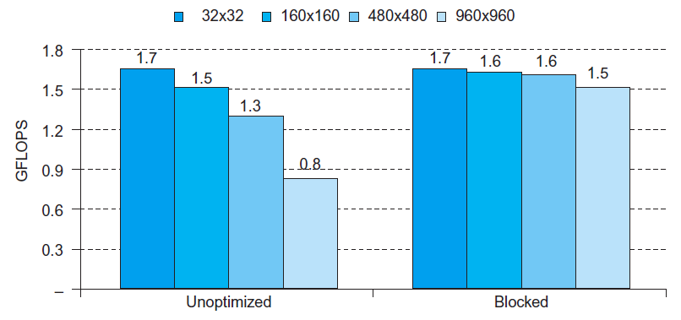
未优化与分块缓存访问优化的函数运行效率比较
（矩阵维度从32x32到960x960）
未优化算法在处理大矩阵（960x960）时，效率下降超过一半
分块优化算法仅下降约10%
分块有助于减少缓存不命中
较小的分块有助于将块保存于寄存器中，从而进一步提高效率

